Slide 1

「지능화 파일럿 프로젝트」
프로젝트 계획 발표
(프로젝트명) BOLT 형상별 피로 한계 비교 시험 D.B.구축
2020254001
전 일 우
2021. 9. 9.

Slide 2
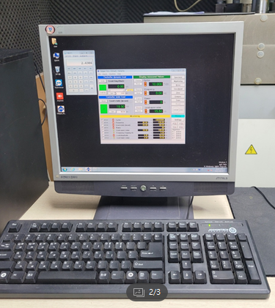
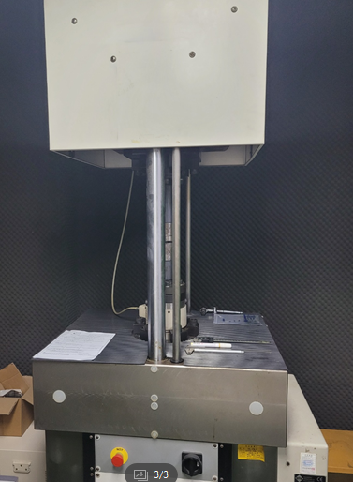
프로젝트 개요
세부일정
연구 배경
- Bolt는 구조물 및 기계 부품의 가장 일반적인 체결방식으로 체결의 신뢰성, 생산성, 가격측면에서 가장
우월하며, 수리 및 교환을 위한 분해의 용이성으로 각종기계 구조부재 체결 널리 사용함
- 최근, Bolt 품질에 대한 신뢰성, 안정성에 대한 정량적인 평가를 요구하는 추세로 향후 더욱 더 강화될
것으로 전망됨.
- 본 프로젝트를 통하여 피로강도Spec이 요구되는Bolt 개발 시 설계타당성 검토 및 최적설계를 위한 지침을
제시하기 위한 중요한 과제로 판단됨.
기존 기술의 문제점 및 애로사항
- BOLT 자체의 피로 시험 DATA 구축이 되어 있지 않아 고객사 에서 제품 제품의 피로 한계 SPEC 문의 시
제대로 된 SPEC 제시 근거 어려움.
- BOLT 피로 시험 시 시험기간이 약 1주일에서 2주일 소요로 인하여 D.B.없이는 시험 시 시험기간이 길어짐.
<피로 시험기>

Slide 3

프로젝트 목표
세부일정
연구 목표
- 피로 시험 D.B.을 통한 피로 한계 예측
- 피로 시험 한계 예측으로 제품 개발시 피로 한계 고객사 제안
세부 연구 목표
- 여러 피로 한계 D.B.를 이용한 예측 프로그램 개발
- 상기 프로그램으로 별도 시험을 통하지 않고 제품의 제원으로 피로 한계 도출 가능.
시험 DATA
피로 SPEC
시스템
연구 목표 관련 그림

Slide 4
프로젝트 추진 일정
세부일정
세부 추진일정 | 주차 |  |  |  |  |  |  |  |  |  |  |  |  |  |  | 비고
 | 1 | 2 | 3 | 4 | 5 | 6 | 7 | 8 | 9 | 10 | 11 | 12 | 13 | 14 | 15
프로젝트 계획 수립
피로 시험 제품 선정
피로 시험
피로 시험 결과 확인 및 정리
피로 시험 결과 예측 프로그램 개발
최종 보고

Slide 5
감사합니다

